Slide 1

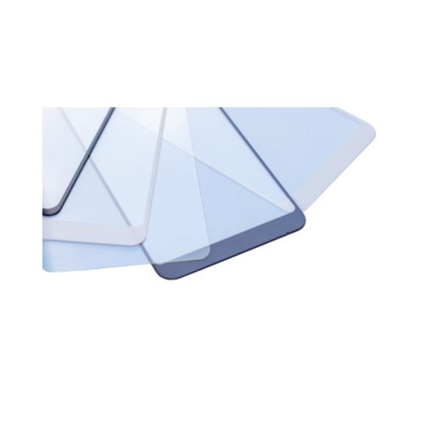
SẢN XUẤT KÍNH CƯỜNG LỰC
BÀI GIẢNG HUẤN LUYỆN AN TOÀN LAO ĐỘNG
BẢN QUYỀN THUỘC AN TOÀN NAM VIỆT

Slide 2
Một số vụ tai nạn trong nhà máy sản xuất kính cường lực
Trong ngành công nghiệp sản xuất kính cường lực, việc quản lý an toàn lao động đóng vai trò quan trọng để bảo vệ sức khỏe và tính mạng của nhân viên:
  Rủi Ro Liên Quan Đến Quy Trình Sản Xuất
  Vấn Đề An Toàn Trong Xử Lý Vật Liệu
  Thiết Bị và Công Nghệ Cũ
  Thiếu Huấn Luyện và Nhận Thức An Toàn
  Chính Sách An Toàn và Tuân Thủ Quy Định

Slide 3
Tóm tắt bài học
1. An toàn vệ sinh lao động đối với nhân viên vận hành máy nung nguyên liệu silica để tạo ra tấm kính thủy tinh
2. An toàn vệ sinh lao động đối với nhân viên vận hành máy cắt tấm kính thủy tinh
3. An toàn vệ sinh lao động đối với nhân viên vận hành máy sử dụng nhiệt độ cao và làm lạnh nhanh chóng để cường lực tấm kính
4. An toàn vệ sinh lao động đối với nhân viên vận hành máy phủ lớp keo gia cường bề mắt tấm kính cường lực

Slide 4
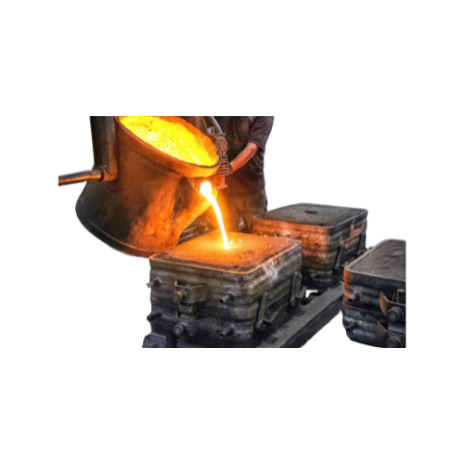
Vận hành máy nung nguyên liệu silica
1. Đặc điểm công việc vận hành máy nung nguyên liệu silica để tạo ra tấm kính thủy tinh
Quá trình vận hành máy nung nguyên liệu silica để sản xuất tấm kính thủy tinh đòi hỏi sự chuyên sâu và chính xác từ người làm việc.
Công việc này bao gồm nhiều đặc điểm quan trọng để đảm bảo quá trình sản xuất diễn ra suôn sẻ và sản phẩm đạt chất lượng cao.

Slide 5
Vận hành máy nung nguyên liệu silica
2. Các dạng tai nạn trong quá trình vận hành máy nung nguyên liệu silica để tạo ra tấm kính thủy tinh
Trong quá trình vận hành máy nung nguyên liệu silica để sản xuất tấm kính thủy tinh, các dạng tai nạn có thể xảy ra, đòi hỏi sự cảnh báo và phòng tránh đầy đủ từ người làm việc.
Một số rủi ro thường gặp bao gồm sự cố nhiệt độ, áp suất và nguy cơ cháy nổ.

Slide 6
Vận hành máy nung nguyên liệu silica
3. Nguyên nhân gây ra tai nạn khi vận hành máy nung nguyên liệu silica để tạo ra tấm kính thủy tinh
Có nhiều nguyên nhân gây ra tai nạn khi vận hành máy nung nguyên liệu silica để sản xuất tấm kính thủy tinh. Một trong những yếu tố chính là sự thiếu chú ý và không kiểm soát được các thông số kỹ thuật quan trọng.
Việc không duy trì nhiệt độ, áp suất và thời gian nung trong khoảng giới hạn đặc tả có thể dẫn đến các biến động không mong muốn trong quá trình sản xuất.

Slide 7
Vận hành máy nung nguyên liệu silica
4. Biện pháp phòng tránh tai nạn khi vận hành máy nung nguyên liệu silica để tạo ra tấm kính thủy tinh
Để giảm thiểu rủi ro tai nạn khi vận hành máy nung nguyên liệu silica để sản xuất tấm kính thủy tinh, việc thực hiện biện pháp phòng tránh và đảm bảo an toàn lao động là hết sức quan trọng.
Huấn luyện an toàn lao động đóng vai trò quyết định trong việc chủ động nguy cơ và đảm bảo môi trường làm việc an toàn.

Slide 8
Vận hành máy nung nguyên liệu silica
5. Quy định an toàn lao động khi vận hành máy nung nguyên liệu silica để tạo ra tấm kính thủy tinh
Quy định an toàn lao động trong quá trình vận hành máy nung nguyên liệu silica để sản xuất tấm kính thủy tinh đóng vai trò quan trọng trong bảo vệ sức khỏe và tính mạng của nhân viên.
Theo đó, việc đeo đầy đủ trang thiết bị bảo vệ cá nhân, như mũ bảo hiểm, kính an toàn và đồ bảo hộ cá nhân, là bắt buộc để giảm thiểu rủi ro từ các yếu tố như nhiệt độ, áp suất, và chất béo.

Slide 9
Vận hành máy nung nguyên liệu silica
6. Xử lý tình huống tai nạn khẩn cấp khi vận hành máy nung nguyên liệu silica để tạo ra tấm kính thủy tinh
Đầu tiên, người làm việc cần thông thạo kế hoạch hành động khẩn cấp và biết cách sử dụng các thiết bị an toàn.
Đeo đầy đủ trang thiết bị bảo vệ cá nhân và thực hiện các bước cứu thương đầu tiên là ưu tiên hàng đầu để bảo vệ bản thân và đồng nghiệp.

Slide 10
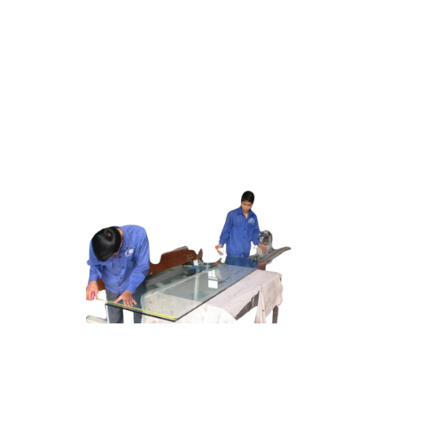
Vận hành máy cắt tấm kính thủy tinh
1. Đặc điểm công việc vận hành máy cắt tấm kính thủy tinh:
Vận hành máy cắt tấm kính thủy tinh đòi hỏi sự chuyên nghiệp và kỹ năng chính xác. Quá trình này bao gồm nhiều đặc điểm quan trọng để đảm bảo hiệu suất và chất lượng sản phẩm.
Một trong những yếu tố quan trọng là kiểm soát tốc độ cắt và áp lực, điều này ảnh hưởng trực tiếp đến độ chính xác của các tấm kính được sản xuất.

Slide 11
Vận hành máy cắt tấm kính thủy tinh
2. Các dạng tai nạn trong quá trình vận hành máy cắt tấm kính thủy tinh:
Trong quá trình vận hành máy cắt tấm kính thủy tinh, có những nguy cơ về tai nạn mà nhân viên cần phải cảnh báo và phòng tránh.
Một trong những rủi ro phổ biến là việc sử dụng công cụ cắt mà không tuân thủ đúng quy tắc an toàn. Điều này có thể dẫn đến tai nạn như cắt vào ngón tay hoặc bị thương tích nặng.

Slide 12
Vận hành máy cắt tấm kính thủy tinh
3. Nguyên nhân gây ra tai nạn khi vận hành máy cắt tấm kính thủy tinh
Tai nạn trong quá trình vận hành máy cắt tấm kính thủy tinh thường xuất phát từ nhiều nguyên nhân chủ yếu.
Một trong những yếu tố quan trọng nhất là thiếu hiểu biết về kỹ thuật vận hành máy. Nhân viên không được đào tạo đầy đủ có thể dẫn đến sử dụng không đúng công cụ hoặc cài đặt máy sai, tăng rủi ro tai nạn.

Slide 13
Vận hành máy cắt tấm kính thủy tinh
4. Biện pháp phòng tránh tai nạn khi vận hành máy cắt tấm kính thủy tinh:
Biện pháp phòng tránh tai nạn khi vận hành máy cắt tấm kính thủy tinh đặt nền tảng quan trọng cho môi trường lao động an toàn.
Đầu tiên, việc đảm bảo nhân viên được đào tạo vững về quy trình và kỹ thuật sử dụng máy là quan trọng. Quan trắc môi trường lao động thường xuyên giúp đánh giá mức độ an toàn của môi trường làm việc, từ đó tạo điều kiện để điều chỉnh và nâng cao biện pháp bảo vệ.

Slide 14
Vận hành máy cắt tấm kính thủy tinh
5. Quy định an toàn lao động khi vận hành máy cắt tấm kính thủy tinh:
Quy định an toàn lao động khi vận hành máy cắt tấm kính thủy tinh đóng vai trò quan trọng trong việc bảo vệ nhân viên và đảm bảo môi trường làm việc an toàn.
Mọi nhân viên cần được đào tạo về việc sử dụng máy, đồng thời phải tuân thủ nghiêm ngặt các hướng dẫn an toàn.

Slide 15
Vận hành máy cắt tấm kính thủy tinh
6. Xử lý tình huống tai nạn khẩn cấp khi vận hành máy cắt tấm kính thủy tinh:
Xử lý tình huống tai nạn khẩn cấp khi vận hành máy cắt tấm kính thủy tinh đòi hỏi sự nhanh nhạy và hiểu biết sâu rộng về an toàn lao động.
Trong trường hợp có tai nạn, việc đầu tiên là kích thích hệ thống báo động để cảnh báo cho tất cả nhân viên. Sau đó, nhân viên nên ngừng máy và đóng tất cả các nguồn năng lượng để ngăn chặn mọi nguy cơ tiếp tục.

Slide 16
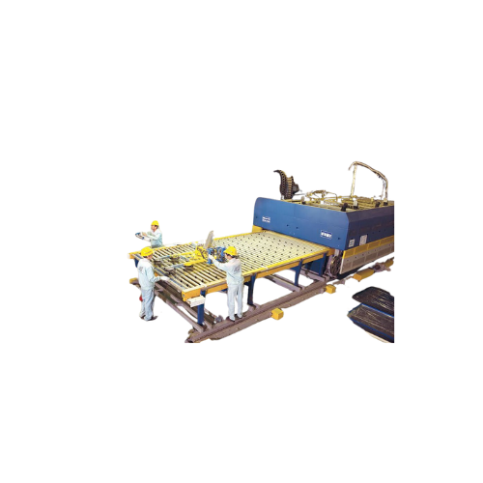
Vận hành máy sử dụng nhiệt độ cao và làm lạnh nhanh chóng
1. Đặc điểm công việc vận hành máy sử dụng nhiệt độ cao và làm lạnh nhanh chóng để cường lực tấm kính
Trong quá trình vận hành máy sử dụng nhiệt độ cao và làm lạnh để cường lực tấm kính (tempered glass), có một số đặc điểm quan trọng cần được chú ý.
Đầu tiên, quá trình nhiệt lạnh kết hợp với áp lực được kiểm soát chặt chẽ để đảm bảo độ chính xác trong quá trình cường lực. Máy phải có khả năng duy trì nhiệt độ và áp suất ổn định để đảm bảo chất lượng và độ đồng đều của sản phẩm cuối cùng.

Slide 17
Vận hành máy sử dụng nhiệt độ cao và làm lạnh nhanh chóng
2. Các dạng tai nạn trong quá trình vận hành máy sử dụng nhiệt độ cao và làm lạnh nhanh chóng để cường lực tấm kính
Trong quá trình vận hành máy sử dụng nhiệt độ cao và làm lạnh nhanh chóng để cường lực tấm kính, có một số rủi ro về tai nạn cần được quan tâm. Một trong những vấn đề phổ biến là nguy cơ cháy nổ do sự tăng nhiệt độ đột ngột.
Việc kiểm soát nhiệt độ và áp suất là yếu tố quyết định để tránh tình trạng này, và hệ thống an toàn phải được đảm bảo để ngăn chặn các tai nạn không mong muốn.

Slide 18
Vận hành máy sử dụng nhiệt độ cao và làm lạnh nhanh chóng
3. Nguyên nhân gây ra tai nạn khi vận hành máy sử dụng nhiệt độ cao và làm lạnh nhanh chóng để cường lực tấm kính
Nguyên nhân gây ra tai nạn trong quá trình vận hành máy sử dụng nhiệt độ cao và làm lạnh nhanh chóng để cường lực tấm kính có thể xuất phát từ nhiều yếu tố khác nhau.
Một trong những nguyên nhân chính là sự thiếu sót trong quản lý và kiểm soát quy trình. Nếu không có sự giám sát chặt chẽ và đánh giá định kỳ, các biến động không mong muốn trong nhiệt độ, áp suất, hoặc thời gian có thể dẫn đến kết quả không dự kiến.

Slide 19
Vận hành máy sử dụng nhiệt độ cao và làm lạnh nhanh chóng
4. Biện pháp phòng tránh tai nạn khi vận hành máy sử dụng nhiệt độ cao và làm lạnh nhanh chóng để cường lực tấm kính
Để đảm bảo an toàn trong quá trình vận hành máy sử dụng nhiệt độ cao và làm lạnh nhanh chóng để cường lực tấm kính, việc thực hiện các biện pháp phòng tránh là quan trọng.
Đầu tiên, cần thiết lập một chế độ giám sát chặt chẽ đối với các tham số quan trọng như nhiệt độ, áp suất, và thời gian. Hệ thống cảnh báo sớm sẽ giúp phát hiện nguy cơ và ngăn chặn tai nạn trước khi nó xảy ra.

Slide 20
Vận hành máy sử dụng nhiệt độ cao và làm lạnh nhanh chóng
5. Quy định an toàn lao động khi vận hành máy sử dụng nhiệt độ cao và làm lạnh nhanh chóng để cường lực tấm kính
Quy định an toàn lao động là yếu tố không thể thiếu khi vận hành máy sử dụng nhiệt độ cao và làm lạnh nhanh chóng để cường lực tấm kính.
Đầu tiên, nhân viên phải được trang bị đầy đủ trang thiết bị bảo vệ cá nhân, bao gồm kính bảo hộ, găng tay chống nhiệt và áo chống hóa chất.

Slide 21
Vận hành máy sử dụng nhiệt độ cao và làm lạnh nhanh chóng
6. Xử lý tình huống tai nạn khẩn cấp khi vận hành máy sử dụng nhiệt độ cao và làm lạnh nhanh chóng để cường lực tấm kính
Xử lý tình huống tai nạn khẩn cấp là một phần quan trọng của quy trình an toàn khi vận hành máy sử dụng nhiệt độ cao và làm lạnh nhanh chóng để cường lực tấm kính.
Trong trường hợp xảy ra sự cố, việc ngay lập tức kích thích hệ thống báo động và thông báo cho tất cả nhân viên là quan trọng.

Slide 22
Vận hành máy phủ lớp keo gia cường bề mắt tấm kính cường lực
1. Đặc điểm công việc vận hành máy phủ lớp keo gia cường bề mắt tấm kính cường lực:
Máy phủ lớp keo được thiết kế đặc biệt để gia cường bề mặt của tấm kính cường lực, tăng khả năng chống va đập và chịu lực. Việc vận hành máy này đòi hỏi sự hiểu biết sâu rộng về các loại keo được sử dụng và cách chúng tương tác với tấm kính.
Quá trình này thường bao gồm việc kiểm soát nhiệt độ và áp suất để đảm bảo lớp keo được phân phối đồng đều trên bề mặt kính.

Slide 23
Vận hành máy phủ lớp keo gia cường bề mắt tấm kính cường lực
2. Các dạng tai nạn trong quá trình vận hành máy phủ lớp keo gia cường bề mắt tấm kính cường lực:
Trong quá trình vận hành máy phủ lớp keo gia cường bề mặt tấm kính cường lực, có một số rủi ro và dạng tai nạn cần được chú ý. Một trong những vấn đề phổ biến là khả năng xảy ra sự cố trong điều khiển nhiệt độ và áp suất.
Nếu không kiểm soát chặt chẽ, điều này có thể dẫn đến lớp keo không đồng đều, ảnh hưởng đến chất lượng cuối cùng của sản phẩm.

Slide 24
Vận hành máy phủ lớp keo gia cường bề mắt tấm kính cường lực
3. Nguyên nhân gây ra tai nạn khi vận hành máy phủ lớp keo gia cường bề mắt tấm kính cường lực:
Tai nạn trong quá trình vận hành máy phủ lớp keo gia cường bề mặt tấm kính cường lực có thể xuất phát từ nhiều nguyên nhân. Một trong những nguyên nhân chính là sự thiếu sót trong quá trình kiểm soát và duy trì nhiệt độ cũng như áp suất.
Khi các yếu tố này không được giữ ổn định, lớp keo có thể phân phối không đồng đều, gây ảnh hưởng đến chất lượng và tính an toàn của tấm kính cường lực.

Slide 25
Vận hành máy phủ lớp keo gia cường bề mắt tấm kính cường lực
4. Biện pháp phòng tránh tai nạn khi vận hành máy phủ lớp keo gia cường bề mắt tấm kính cường lực:
Để đảm bảo an toàn và chất lượng trong quá trình vận hành máy phủ lớp keo gia cường bề mặt tấm kính cường lực, cần thực hiện một số biện pháp phòng tránh tai nạn.
Trước hết, quá trình đào tạo nhân viên về cách sử dụng và vận hành máy là quan trọng. Đảm bảo rằng họ hiểu rõ về quy trình, an toàn làm việc, và biết cách xử lý sự cố nhanh chóng.

Slide 26
Vận hành máy phủ lớp keo gia cường bề mắt tấm kính cường lực
5. Quy định an toàn lao động khi vận hành máy phủ lớp keo gia cường bề mắt tấm kính cường lực:
Quy định an toàn lao động là yếu tố quan trọng khi vận hành máy phủ lớp keo gia cường bề mặt tấm kính cường lực.
Nhân viên cần tuân thủ nghiêm túc các biện pháp an toàn, bao gồm việc sử dụng đầy đủ trang thiết bị bảo hộ cá nhân như kính bảo hộ, găng tay và áo chống hóa chất.

Slide 27
Vận hành máy phủ lớp keo gia cường bề mắt tấm kính cường lực
6. Xử lý tình huống tai nạn khẩn cấp khi vận hành máy phủ lớp keo gia cường bề mắt tấm kính cường lực:
Xử lý tình huống tai nạn khẩn cấp là một phần quan trọng của quy trình an toàn khi vận hành máy phủ lớp keo gia cường bề mặt tấm kính cường lực.
Trong trường hợp xảy ra sự cố, việc đào tạo nhân viên để phản ứng nhanh chóng và đúng cách là chìa khóa.

Slide 28
Cảm ơn các bạn đã theo dõi
Mọi thắc mắc về bài giảng xin liên hệ với chúng tôi theo thông tin bên dưới:
CÔNG TY TNHH HUẤN LUYỆN AN TOÀN VÀ QUAN TRẮC MÔI TRƯỜNG NAM VIỆT (AN TOÀN NAM VIỆT)
Địa chỉ: Lầu 2, số 655 Đường Điện Biên Phủ, Phường 25, Quận Bình Thạnh, Thành phố Hồ Chí Minh, Việt Nam
Hotline 0908.111.791
Website https://antoannamviet.com/
Email: Lienhe@antoannamviet.com

